Slide 1



Escape Game
Projet d’étude de 2nde année.
BTS Systèmes Numériques option I.R.
Etudiants :
GUIGAND Nathan -- MONVOISIN Guillaume -- DOHIN Cyril

Slide 2
Déroulement :
Diagramme de cas d’utilisation
Présentation du projet
Schématisation réseau
Application de supervision
Physique Appliquée – Wi-Fi
Diagramme de séquence
Diagramme de classes
Organisation / Suivi
Planification
Schéma global
Schéma personnalisé
Lancer une partie
Tâches personnelles
Fin de partie
Envoi d’indice
Récupération de l’image
Superviser
Classement
Communication avec la BDD
2

Slide 3
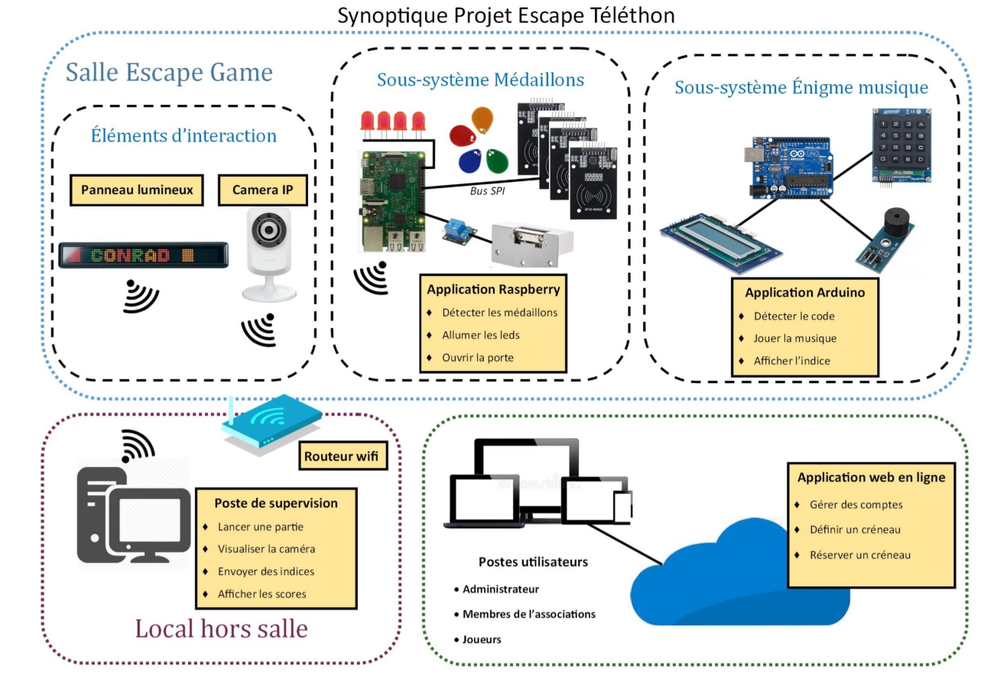
Présentation du projet :
Présentation du projet
Schéma global
Schéma personnalisé
Tâches personnelles
Schématisation réseau
Diagramme de cas d’utilisation
Application de supervision
Lancer une partie
Com. avec la BDD
Superviser
Recup. image de caméra
Envoi d’indice
Fin de partie
Classement
Diagramme de séquence
Diagramme de classes
Physique Appliquée – Wi-Fi
Planification
3
Organisation - Suivi

Slide 4
Présentation du projet :
4

Slide 5


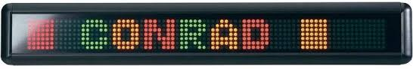







Tâches personnelles :
Application de supervision :
Afficheur LCD :
INDICE
Créer partie
Chronométrage
Visualiser la salle
Détecter la fin de partie
Envoyer un indice à l’afficheur
Enregistrement des résultats
Indice prédéfini (liste)
Nouvel indice
Configuration réseau :
Paramétrage du routeur
Adressage IP des matériels
Intercommunication locale
Paramétrage de l’adaptateur RS232/Wi-Fi
5

Slide 6
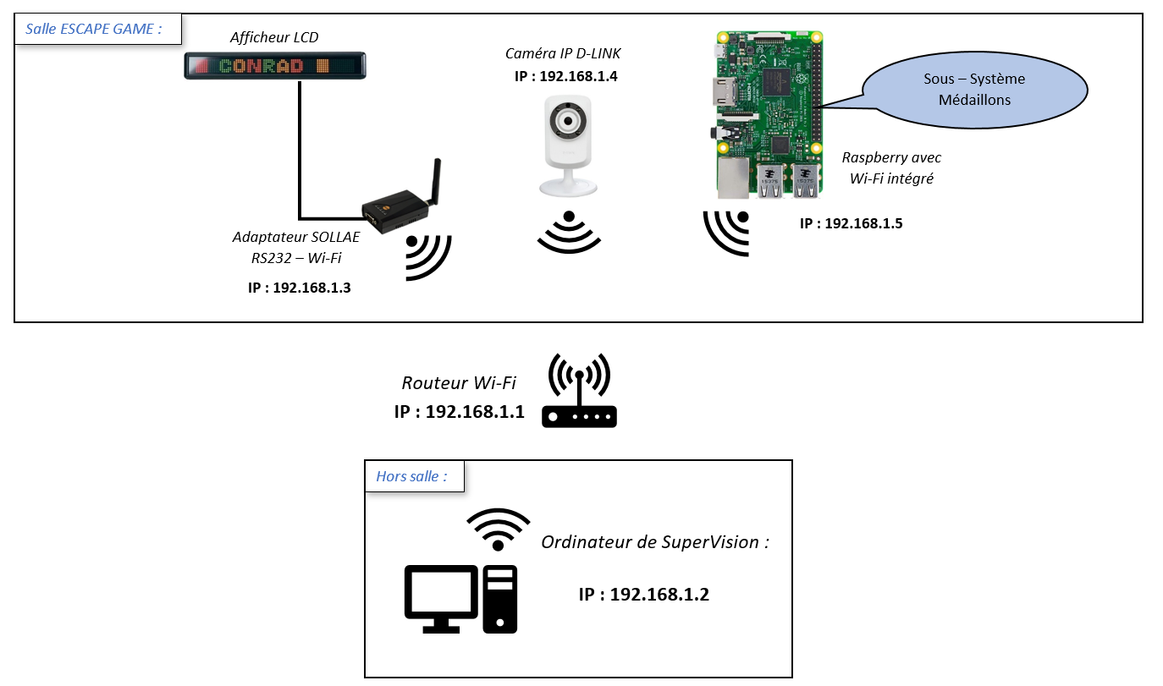
Schéma du réseau :
6

Slide 7
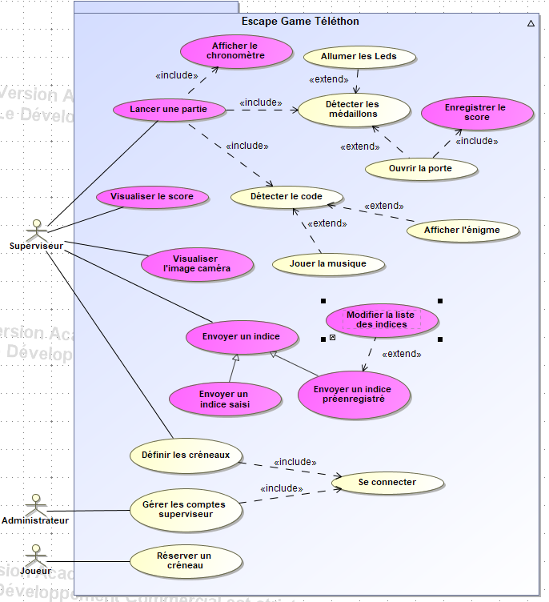
Diagramme de cas d’utilisation : Global
8

Slide 8
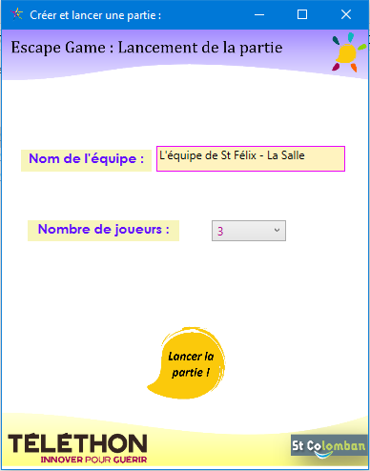
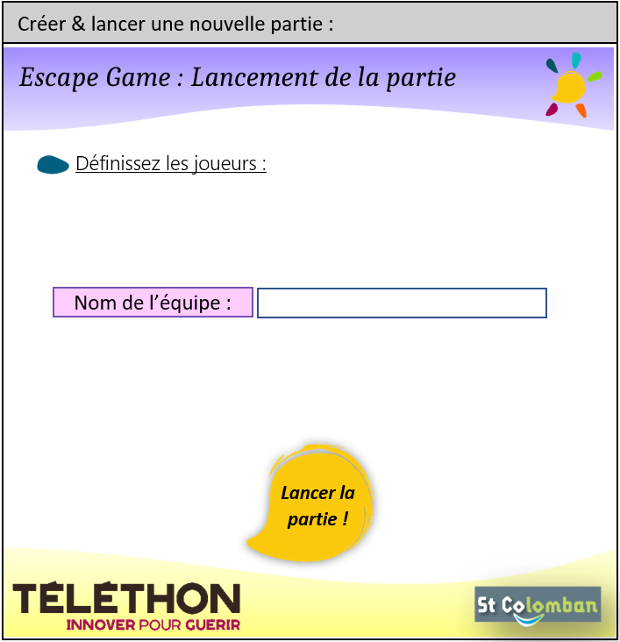
Application de supervision Lancer une partie :
9

Slide 9
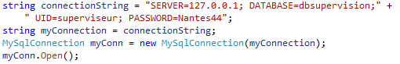
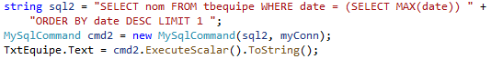
Application de supervision Communication avec la B.D.D. :
9

Slide 10
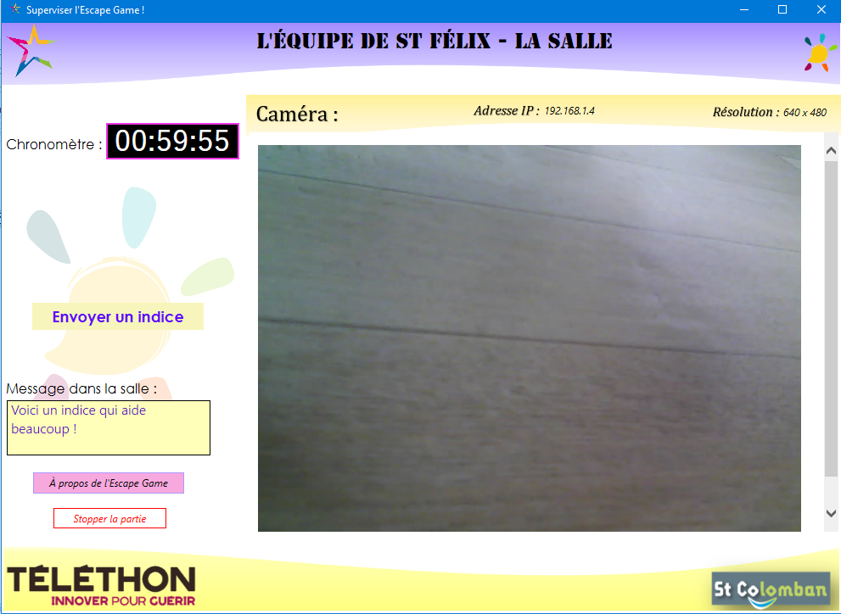
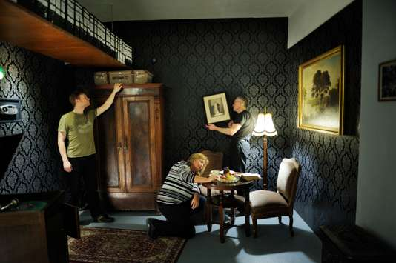
Application de supervision Superviser :
10

Slide 11
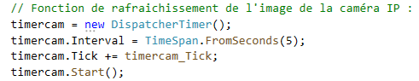
Application de supervision Récupérer l’image de la caméra IP :
10

Slide 12
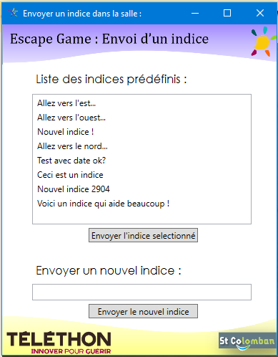
Application de supervision Envoi d’indice :
11

Slide 13
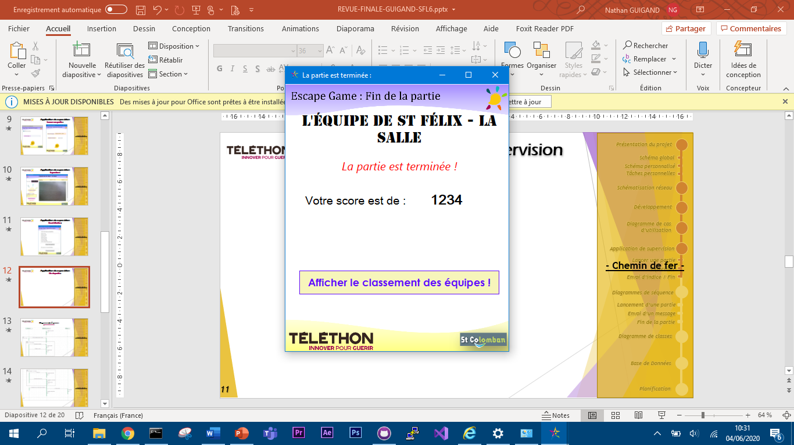
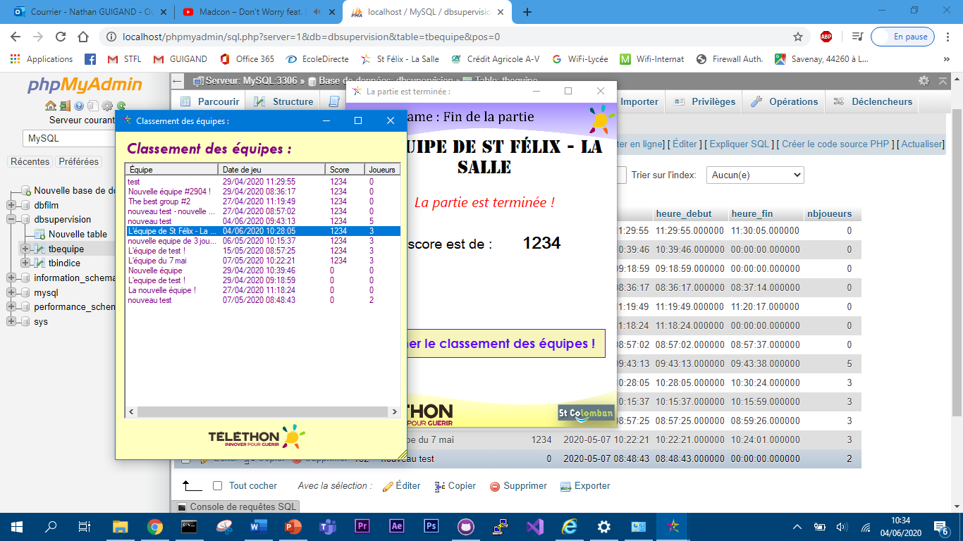
Application de supervision Fin de partie :
11

Slide 14
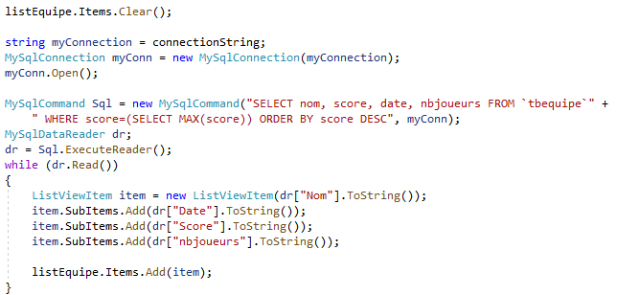
Application de supervision Récupération du classement :
11

Slide 15
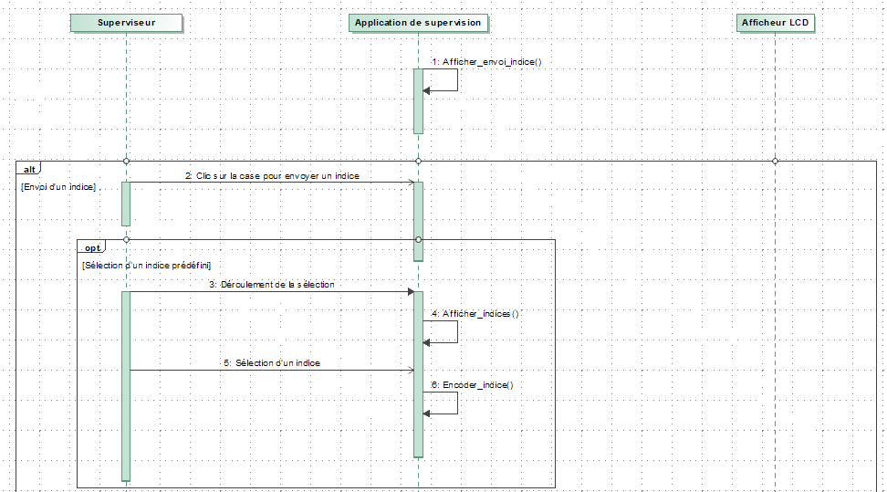
Diagramme de séquence : Envoi d’un message
13

Slide 16
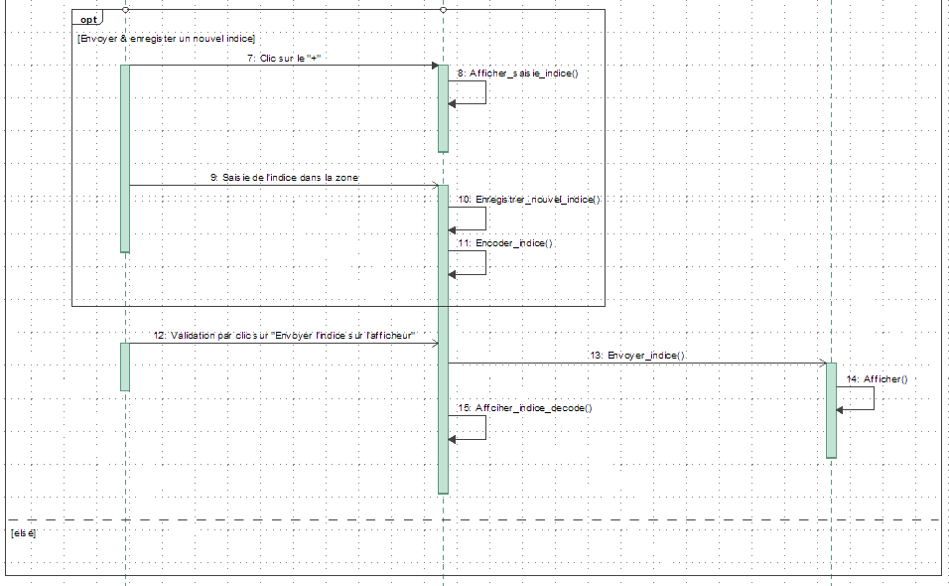
14

Slide 17
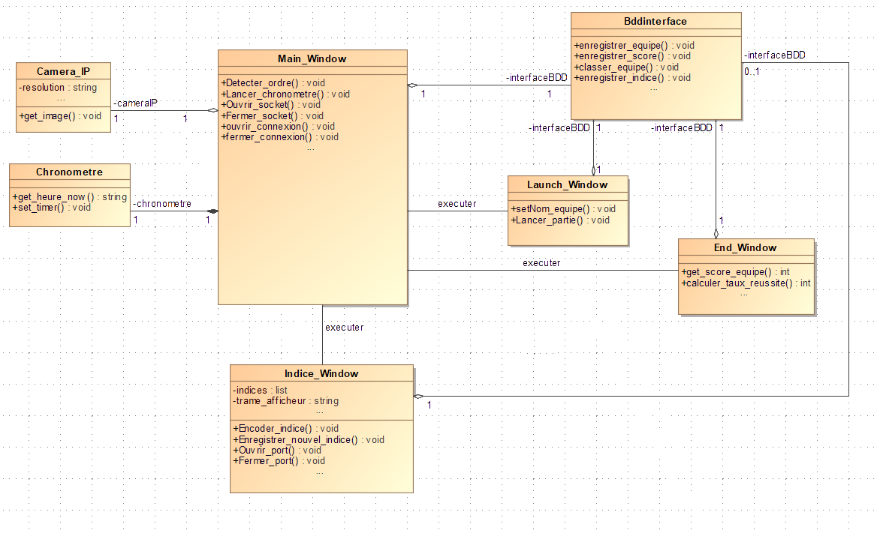
Diagramme de classes :
16

Slide 18
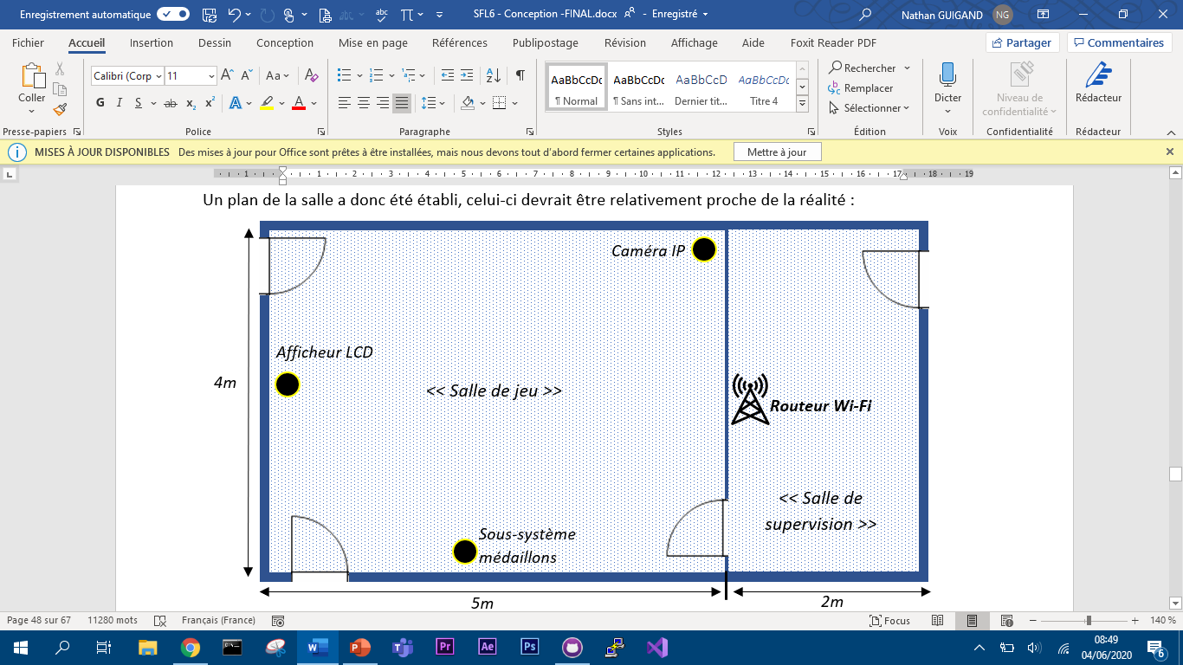
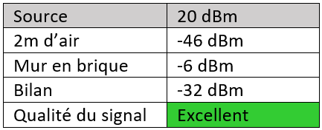
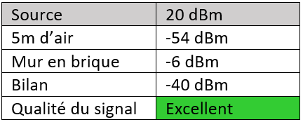
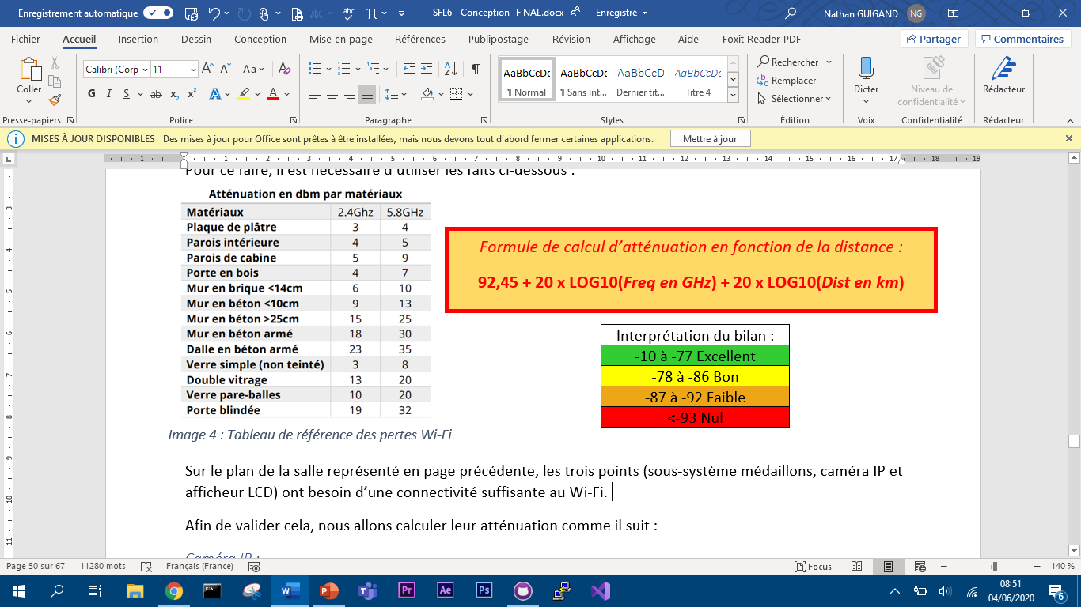
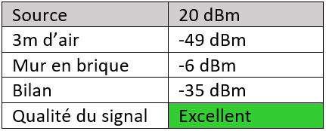
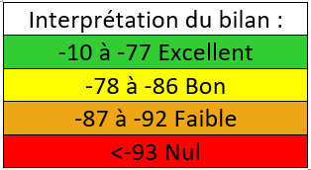
Physique Appliquée – Étude théorique:
Camera IP :
Afficheur LCD :
Sous-Système Médaillons :

Slide 19
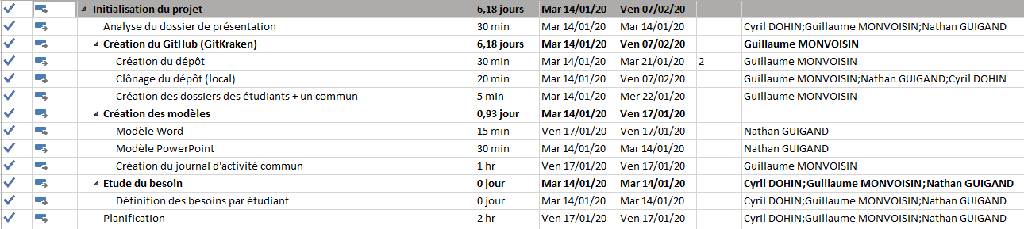
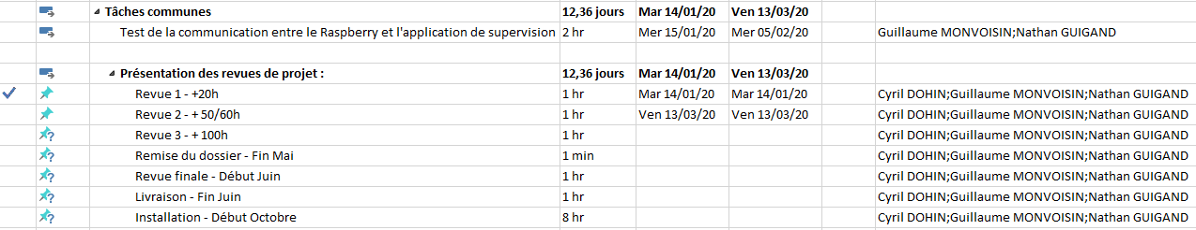
Planification Gantt Partie commune :
18

Slide 20
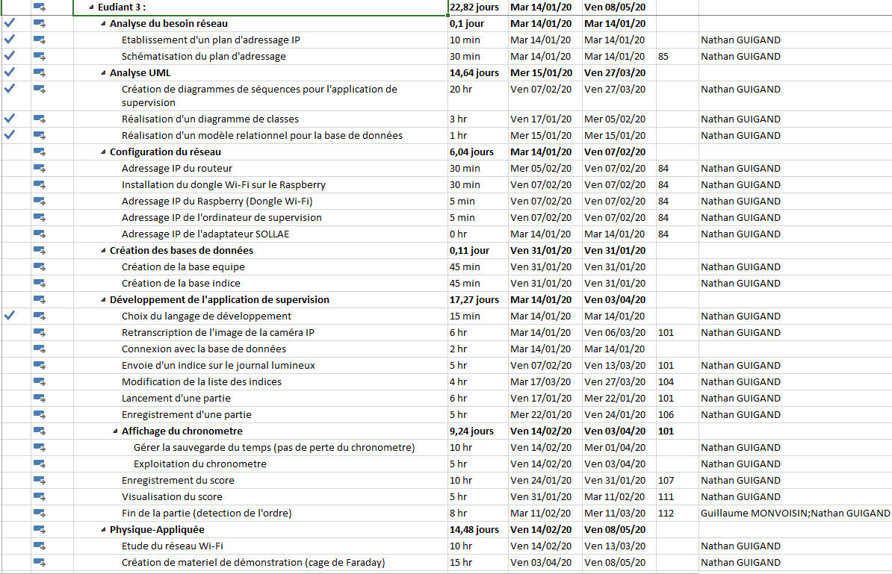
Planification Gantt - Partie personnelle :
19

Slide 21
Suivi régulier – Journal d’activités :

